Slide 1




Il concetto di rete
Consideriamo un’insieme di computer, eventualmente basati su architetture diverse:
  Sistemi di tipo:
    Windows
    Unix
    Linux
    Apple

Slide 2
Il concetto di rete
Una rete di comunicazione è una struttura che consente ai nostri computer di comunicare e di condividere informazioni e risorse
Rete
(network)

Slide 3
Servizi di rete
Condivisione di: risorse hardware (stampanti, scanner, unità di backup)
Condivisione di dati (trasferimento di file, accesso alle pagine web)
Utilizzo di un computer remoto: terminale virtuale
A
B
Rete
(network)
C

Slide 4

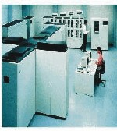
Dai sistemi concentrati ai sistemi distribuiti
  Sistemi concentrati
    Caratteristici dei primi anni ’50
    Elaboratore centrale(mainframe) caratterizzato da
      Elevata velocità
      Capacità di memorizzazione dati elevati
      Costo elevato
    Terminali periferici privi di capacità di elaborazione e di memorizzazione (dumb terminal)

Slide 5
Dai sistemi concentrati ai sistemi distribuiti
Sistemi distribuiti
  Si sono affermati a partire dagli anni ’70
  Costituiti da un’insieme di PC collegati con una rete di comunicazione
  Ciascun PC ha capacità di elaborazione e memorizzazione propria
A
B
Rete
(network)
C

Slide 6
Vantaggi dei sistemi distribuiti
  Più economici a parità di prestazioni
    I PC sono comuni, prodotti in largo numero e hanno un rapporto prestazioni/prezzo molto più alto di un mainframe
  Scalabilità
    Per aumentare le prestazioni del sistema complessivo è possibile aggiungere nuovi PC o espandere quelli esistenti, cosa più semplice ed economica di cambiare un mainframe
  Maggiore tolleranza ai guasti
    Il guasto di un PC non determina il blocco del sistema come avviene per un guasto dell’unità centrale

Slide 7


Interazione Client-server
E’ il meccanismo principale di interazione tra elaboratori diversi
Un elaboratore (client) richiede un servizio
  Lettura di una pagina web
  Accesso ad un record di un database
  Accesso ad una risorsa hardware condivisa
L’elaboratore che possiede tale risorsa (server) riceve la richiesta, se tale richiesta è valida fornisce il servizio.

Slide 8

Interazione Client-Server
Esempio: lettura pagina web www.altavista.com
Client: il nostro computer
Server: computer in California
Rete: la rete internet
Il nostro computer inoltra sulla rete la richiesta di accesso alle informazioni
Il server, verificata la correttezza della richiesta ci invia il contenuto della pagina web
Internet

Slide 9
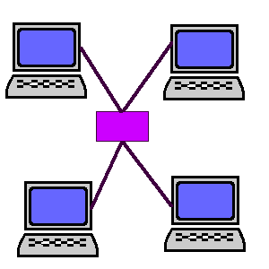
Classificazione delle reti secondo l’estensione
Reti LAN: Local Area Network
  Collegano elaboratori situati in un area ristretta: stanza, edificio
  Non vi è attraversamento di suolo pubblico
  Velocità elevata: 10-100 Mbit/secondo
  Servono ad un gruppo di utenti ristretto per condividere informazioni e periferiche
  Non vi sono particolari problemi legati alla sicurezza

Slide 10

Classificazione delle reti secondo l’estensione
Reti WAN: Wide Area Network
  Collegano elaboratori situati in un area geografica: regione, stato o addirittura pianeta
  Velocità ridotta ripetto alle LAN, indicativamente fino a 2 Mbit/secondo
  Importanti le problematiche legate alla sicurezza
    Es: accesso al database di una banca
  Esempio: Internet

Slide 11
Classificazione delle reti secondo l’estensione
Reti MAN: Metropolitan Area Network
  Collegano elaboratori situati in una città
  Tipo di reti emerse recentemente con il cablaggio in fibra ottica di diverse città
  Velocità elevata per l’utilizzo della fibra ottica

Slide 12
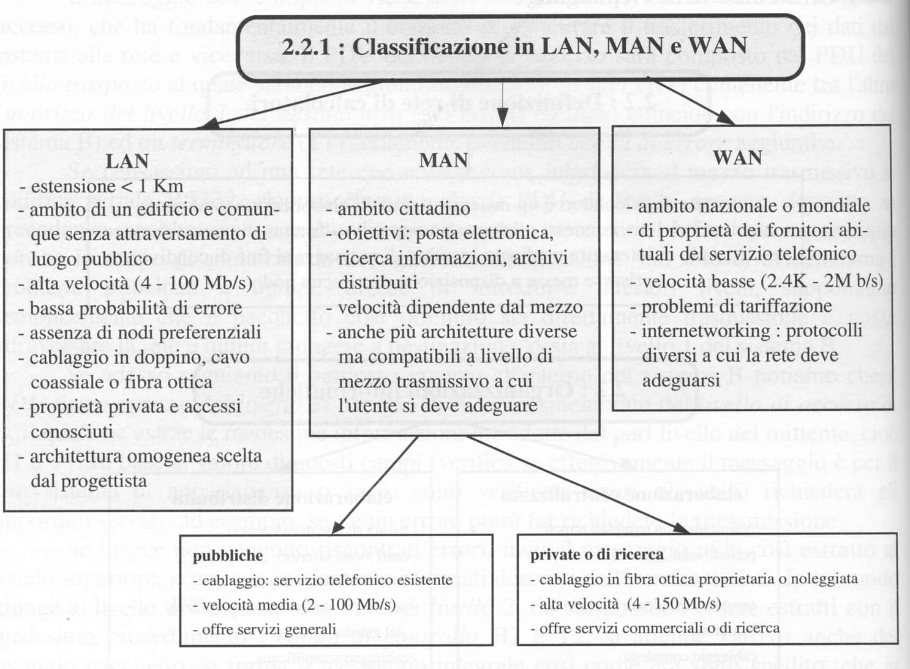
Classificazione delle reti – flow chart

Slide 13
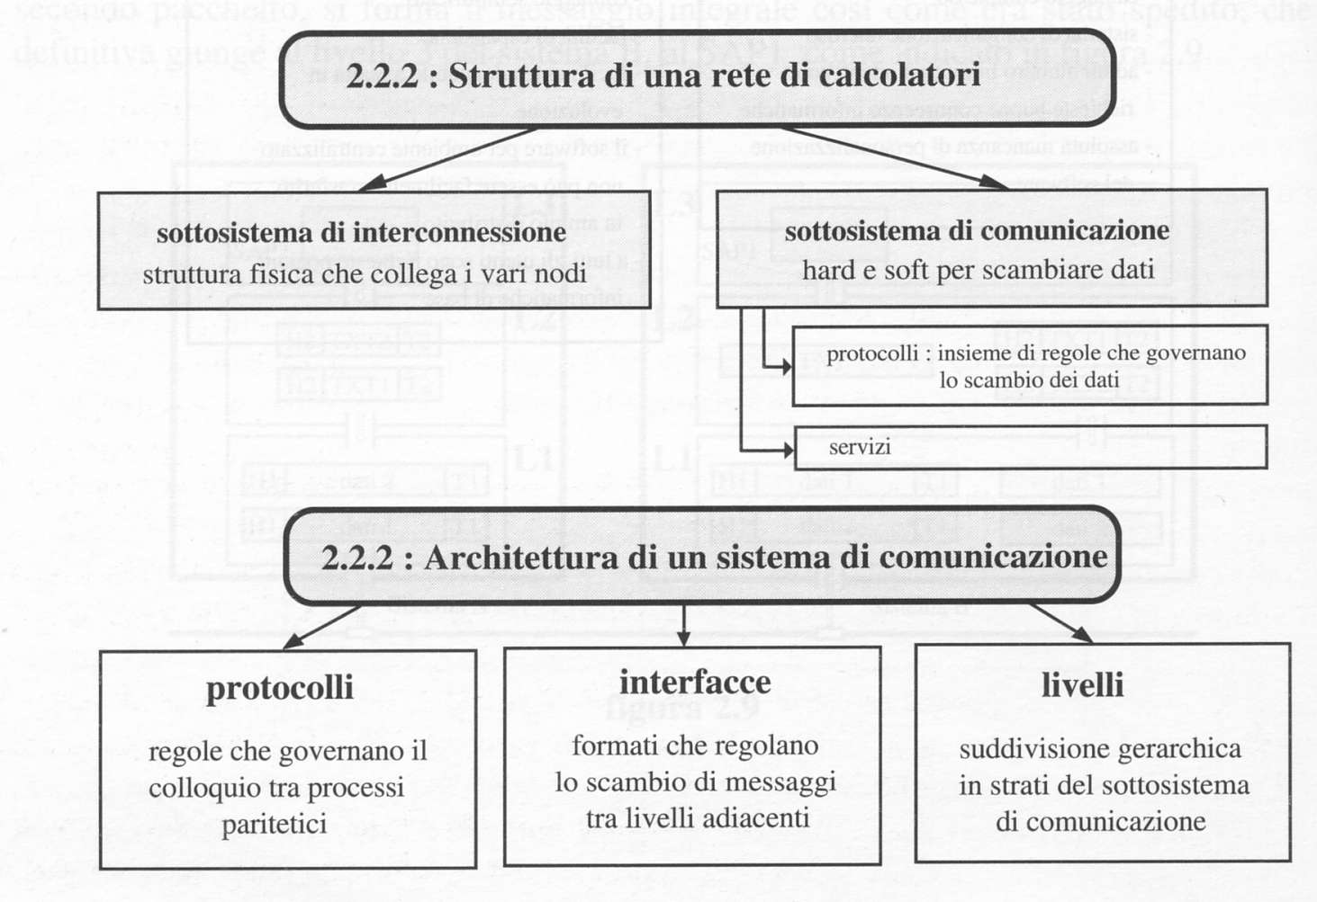
Struttura rete PC

Slide 14
Struttura interna di una rete
Rete
Come è fatta internamente la rete?

Slide 15
Struttura interna di una rete
ES: end system
IS:
Intermediate sistem
Linee: connessione diretta tra due nodi

Slide 16
Struttura interna di una rete
Le linee rappresentano una connessione fisica diretta tra due nodi (cavo, fibra ottica, connessione via satellite)
Gli IS sono dei dispositivi che consentono il trasferimento di informazioni all’interno della rete, possono essere costituiti da un computer o da un dispositivo dedicato (switch o router)
Gli ES sono dispositivi che non svolgono funzioni di trasferimento di informazioni, sono cioè semplici utilizzatori della rete (computer, stampanti, terminali)

Slide 17
Struttura interna di una rete
In questo è possibile una comunicazione tra due computer anche se questi non sono direttamente connessi
Compito degli IS è quello di ritrasmettere le informazioni all’interno della rete, inviandole nella direzione corretta

Slide 18
Il problema della commutazione
La stessa struttura di connessione può servire per far compiere ai dati percorsi diversi

Slide 19
Modi di commutazione
Commutazione: meccanismo mediante il quale viene stabilito un particolare cammino per i dati tra tutti quelli possibili.
Commutazione di circuito:
Viene costruito un percorso elettrico tra il chiamante e il destinatario, mantenuto per tutta la comunicazione
Es: collegamento telefonico

Slide 20
Modi di commutazione
Commutazione di pacchetto:
Il messaggio da trasmettere viene scomposto alla sorgente in pacchetti di piccola dimensione, questi vengono inviati separatamente sulla rete e il messaggio originale è ricomposto dal destinatario.
La stessa connessione fisica può essere usata contemporaneamente per comunicazioni diverse.

Slide 21
Topologia
La struttura della rete è costituita dai nodi e dalle relazioni di interconnessione tra di essi è detta topologia

Slide 22
Tipi comuni di topologia
Topologia a bus
Tutti i computer sono connessi allo stesso canale di comunicazione, che viene usato in tempi diversi per comunicazioni diverse.

Slide 23
Tipi comuni di topologia
Topologia a bus
1
2
Le trasmissioni di dati 1 e 2 avvengono in tempi diversi, se avvenissero contemporaneamente nel canale sarebbero trasmessi contemporaneamente due segnali e la comunicazione non andrebbe a buon fine

Slide 24
Tipi comuni di topologia
Topologia a bus
E’ la topologia di gran lunga più usata per le reti locali.
Le reti di tipo Ethernet sono di questo tipo.

Slide 25
Tipi comuni di topologia
Topologia a stella
Tutti i computer sono connessi ad un computer centrale (server) che fornisce i servizi di rete (stampanti, unità di memorizzazione)
La rottura del server provoca il malfunzionamento del sistema

Slide 26
Tipi comuni di topologia
Topologia ad anello
Per trasferire le informazioni ad un altro computer è necessario far scorrere le informazioni lungo l’anello

Slide 27
Velocità di trasmissione
La velocità di trasmissione rappresenta il numero di bit trasferiti dalla sorgente del messaggio alla destinazione nell’unità di tempo.
Si misura in bit/secondo
Problema: qual è il tempo necessario per trasferire un file di 1 Megabyte su una linea la cui velocità di trasmissione è di 64 Kbit/secondo?

Slide 28
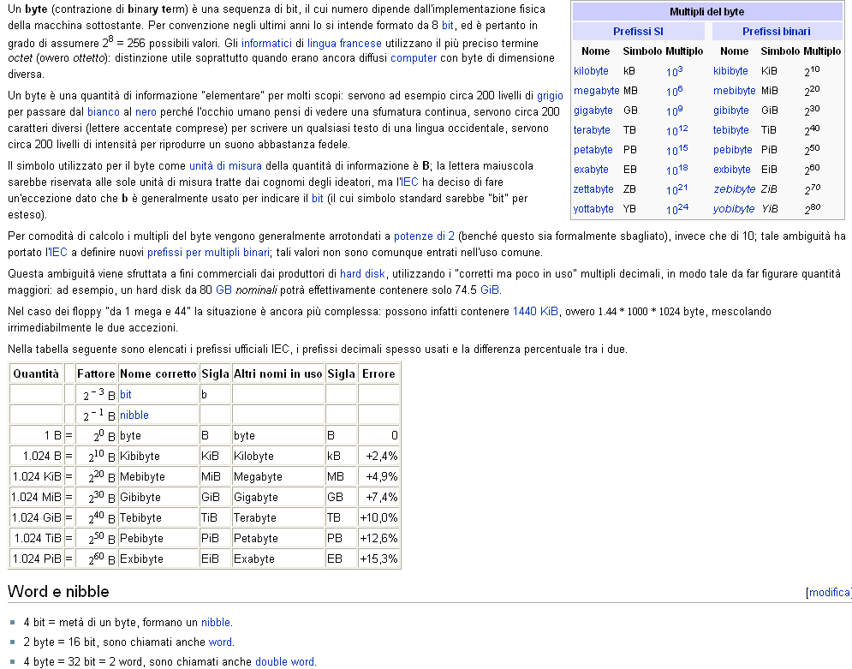
Bit e byte

Slide 29
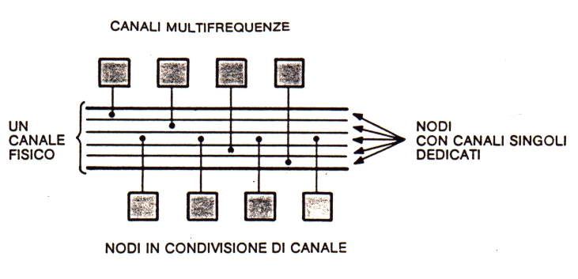
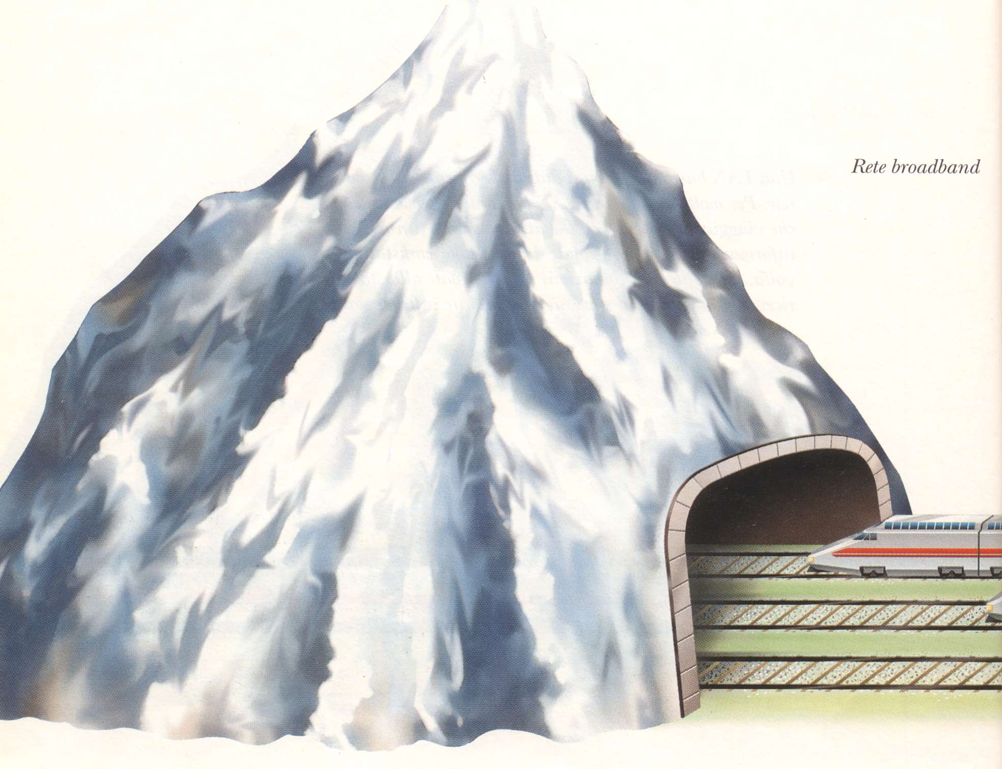
LAN Broadband
Una rete broadband può avere più canali di comunicazione attivi contemporaneamente in una singola LAN, esattamente come in un tunnel con vari binari possono passare più treni.
Una rete broadband può essere utilizzata per collegare servizi differenti.
Dato che le informazioni sono codificate in un’onda portante i modem devono convertire le informazioni da analogiche in digitali e viceversa.
Le reti di questo tipo sono di norma più complesse ma più flessibili.
Un singolo cavo può trasmettere più canali e le informazioni possono essere analogiche.
La stessa rete può essere utilizzata per dati sonori, televisivi e informatici.
Diversamente dal segnale digitale (on-off), le informazioni analogiche sono un segnale continuo che varia nel tempo.

Slide 30
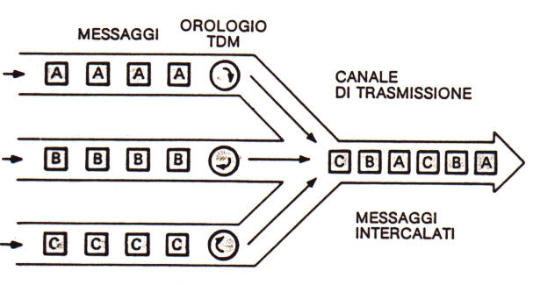
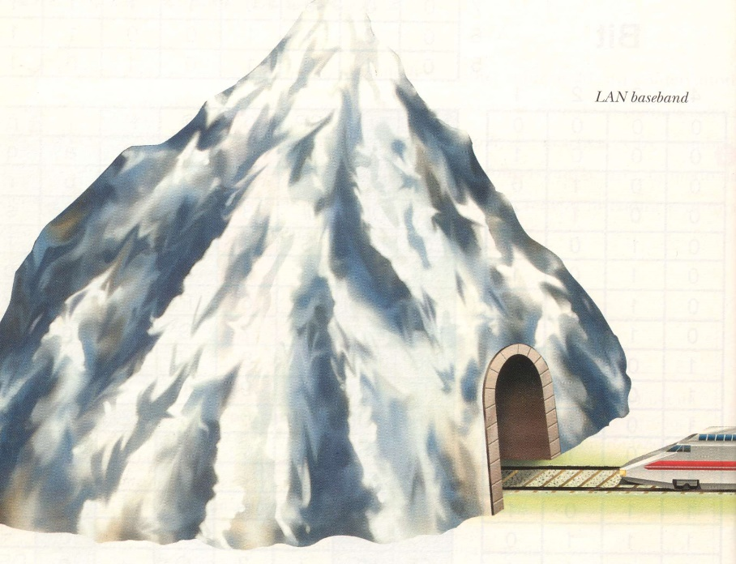
LAN Baseband
Una LAN baseband invia i dati direttamente sul cavo di rete.
Per molti aspetti una LAN baseband è come un treno che viaggia su di un binario che attraversa un tunnel.
Le informazioni vengono inviate da una workstation per volta.
Quando le informazioni sono arrivate alla stazione ricevente, una nuova stazione può inviare informazioni

Slide 31
Canali di comunicazione
Velocità segnale
PROBLEMA
Troviamo su Internet un documento di 60 KB. Quanto tempo è necessario per trasferirlo sul nostro computer sapendo che la capacità della linea è di 12.000 bit/sec e che il calcolatore su cui il documento è memorizzato si trova negli USA a 10.000 km da noi?
60 Kilobyte = 60 * 1024 * 8 bit = 491.520 bit (da cui è costituito il documento)
491.520 : 12.000 = 40 sec. (necessari per “inserire” tutti i bit nella linea)
10.000 km : 300.000 km/sec = 0,03 sec (tempo necessario ad un bit per percorrere la distanza tra i due computer)
TEMPO RICHIESTO ~ 40 sec + 0,03 sec
Notes:
Il BYTE è un gruppo di otto bit (siamo in base due con 7 posizioni oltre allo zero) ; il kilo è un multiplo del bit da riferire alla base 2 → e 2^10 dà come risultato 1024 e non 1000
Velocità di ‘casello’ e velocità ‘stradale’
Velocità degli elettroni e velocità dei Campi elettromagnetici

